Slide 1
패(중략)노반
1차시
우리는 C를 배웁니다

Slide 2
왜 C 먼저 배우나요
C는 Low level이기도 High level이기도 한 언어
High level로 분류되는 언어 중에서 세밀한 성능은 가장 Powerful
문법이 단순하고 명료하다

Slide 3
프로그램의 구조 - HW
CPU
MEMORY
Etc.(I/0,HDD…)

Slide 4
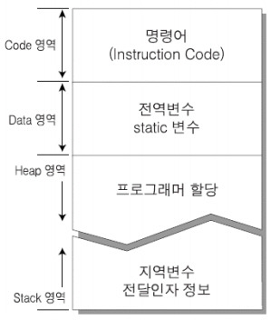
프로그램의 구조 - MEMORY
<- ☆거꾸로 자라나는 할당공간☆

Slide 5
C언어는 기본적으로 절차지향
절차지향?
어디까지나 ‘기본적으로’ 일 뿐!
생각하는 순서 그대로

Slide 6
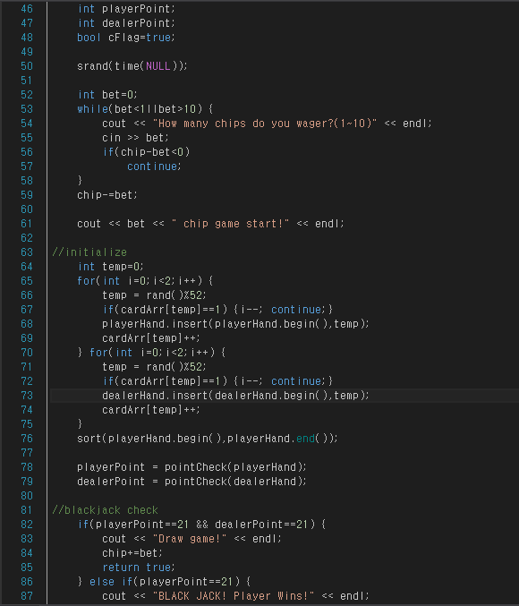
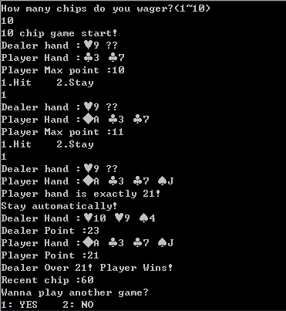
생각을 옮기면 이루어진다
<- 블랙잭 코드의 일부(총 280줄)
작성하는 데에 1시간 반 걸렸음
(강사 손이 매우 느린 편임)

Slide 7

C언어의 기본 문법
Hello, world!의 코드를 보자

Slide 8
#include <stdio.h>
전처리기 (#include)
  컴파일러에게 코드의 특성을 명시해주는 역할
<stdio.h> STANDARD INPUT/OUTPUT
헤더란 무엇인가요?
  stdio.h, stdlib.h, math.h, time.h…

Slide 9
자주 사용할 전처리기
#include
  <…> vs. “…”
#define
  #define XXX NNN
#pragma
  #pragma warning(disable:4996)

Slide 10
int main() {…}
함수입니다. 나중에 설명 드리겠습니다.
  그래도 대충은 알고 갑시다.
f(x)=y, f(x)=x^2+2x+1
  int main() {…}에 각 요소를 대응시키면?
main함수는 프로그램의 시작과 끝

Slide 11
printf(~~~);
출력하는 함수입니다. 네, 함수입니다.
제가 더 무슨 말을 할까요.

Slide 12
알아둡시다.
C언어의 모든 instruction은 ;로 끝납니다.
  다시 말하면 ;를 기준으로 무조건 행동을 끊어서 해석한다는 의미
기능 구성 단위를 {}로 묶어줍니다.
  main() {~~~} 는 main의 기능이 ~~~라는 뜻
  이 후 흐름제어를 배우면 엄청나게 쓰인다

Slide 13
Homework!
정규 수업 잘 듣고 오세요.
오늘 알려드린 것들은 앞으로 배우면서 도움이 될 기초 중의 기초입니다. 명심해 주세요.

